Slide 1
Детский сад № 36 «Алмазик» - филиал АН ДОО «Алмазик»
«РАЗВИТИЕ ТВОРЧЕСКИХ СПОСОБНОСТЕЙ ДЕТЕЙ СТАРШЕГО ДОШКОЛЬНОГО ВОЗРАСТА В ПРОЦЕССЕ ТЕАТРАЛЬНОЙ ДЕЯТЕЛЬНОСТИ»
Воспитатель детского сада –
Фатыхова Сария Минехановна

Slide 2
«Не следует забывать, что основной закон детского творчества заключается в том, что ценность его следует видеть не в продукте творчества, важно то, что они создают, творят, упражняются в творческом воображении и его воплощении»
JI.C. Выготский
Актуальность
Мир детства, внутренний мир ребенка – ключ ко многим волнующим проблемам нашей жизни. Театр – особый и прекрасный мир! Театр – это игра! Не игра-забава, а игра-модель, игра-поведение, игровое состояние личности и коллектива, самой жизни. Театр для ребёнка серьёзное и настоящее дело: эта игра нужна ему для того, чтобы определиться, чтобы изучить себя, измерить, оценить свои возможности.
Самый короткий путь эмоционального раскрепощения ребенка, снятия зажатости, обучения чувствованию и художественному воображению – это путь через игру, фантазирование, сочинительство. Все это может дать театрализованная деятельность.
Для того, чтобы ребенок проявил творчество, необходимо обогатить его жизненный опыт яркими художественными впечатлениями, дать необходимые знания и умения. Чем богаче опыт малыша, тем ярче будут творческие проявления в разных видах деятельности. Поэтому так важно с самого раннего детства приобщать ребенка к музыке, театру, литературе, живописи. Чем раньше начать развивать детское творчество, тем больших результатов можно достигнуть.

Slide 3
Цель: Развитие творческих способностей детей средствами театрального искусства.
Задачи:
Совершенствовать артистические навыки, исполнительские умения детей в процессе переживания и перевоплощения в образ.
Обогащать театральный опыт ребёнка: знания детей о театре, его истории, театральных профессиях, костюмах, атрибутах, театральной терминологии.
Привлекать детей к режиссерской деятельности (подготовке афиш, декораций и атрибутов, подбору музыкального сопровождения).
Формировать интерес к деятельности, активно используя игру, нетрадиционные художественные техники и материалы, учитывая индивидуальные особенности каждого ребёнка; развивать художественные способности детей.

Slide 4
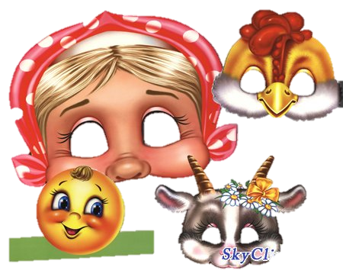
ТЕАТРАЛИЗОВАННЫЕ ИГРЫ
РЕЖИССЕРСКИЕ ИГРЫ
ИГРЫ - ДРАМАТИЗАЦИИ
НАСТОЛЬНЫЙ ТЕАТР;
ПАЛЬЧИКОВЫЙ ТЕАТР;
ТЕНЕВОЙ ТЕАТР;
ТЕАТР НА ФЛАНЕЛЕГРАФЕ.
СОБСТВЕННЫЕ ДЕЙСТВИЯ ИСПОЛНИТЕЛЯ РОЛИ
(ИНТОНАЦИЯ, МИМИКА, ПАНТОМИМА)

Slide 5
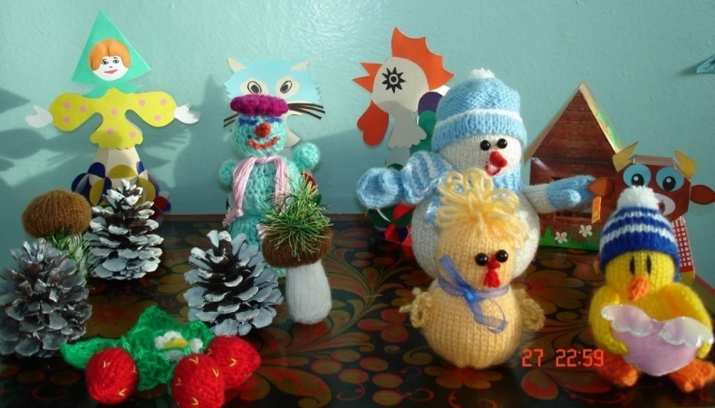
Настольный театр игрушек
Настольный театр картинок
В этом театре используются самые разнообразные игрушки – фабричные и самоделки, из природного и любого другого материала. Здесь фантазия не ограничивается, главное, чтобы игрушки и поделки устойчиво стояли не создавали помех при передвижении.
Все картинки – персонажи и декорации - сделаны двухсторонними, так как неизбежны повороты, а чтобы фигурки не падали сделаны опоры. Действия игрушек и картинок в настольном театре ограничены, поэтому не следует их поднимать и переносить с места на место. Состояние персонажа, его настроение передается интонацией ведущего - радостное, грустное, жалобное. Персонажи появляются по ходу, создается элемент сюрпризности. Используются элементы декорации: два-три дерева, лужайка, ручеек и т.д.Для того чтобы не тратить много времени на приготовления необходимо привлекать к ним детей, приучать их фантазировать, придумывать новые оригинальные детали к декорациям и тогда всем станет интересно.

Slide 6
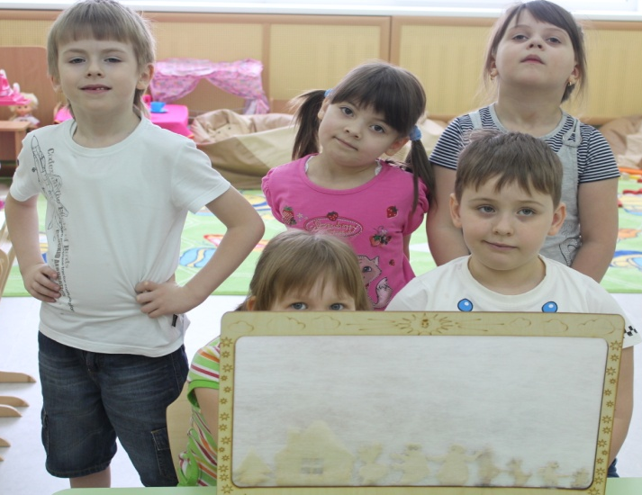
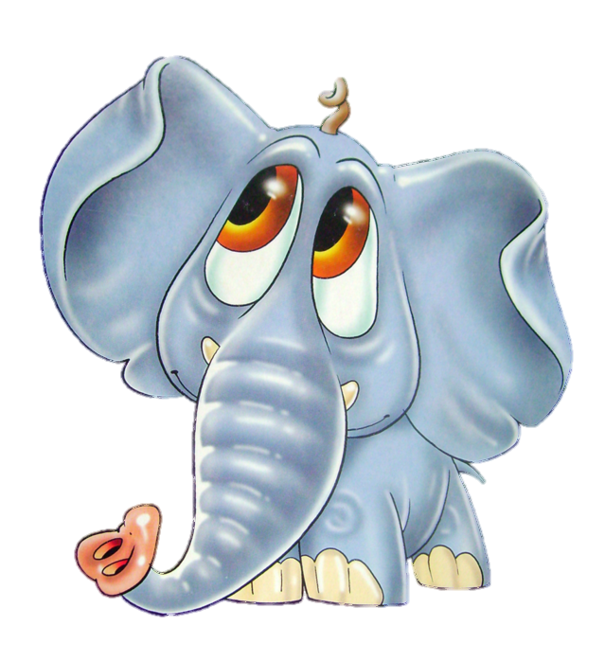
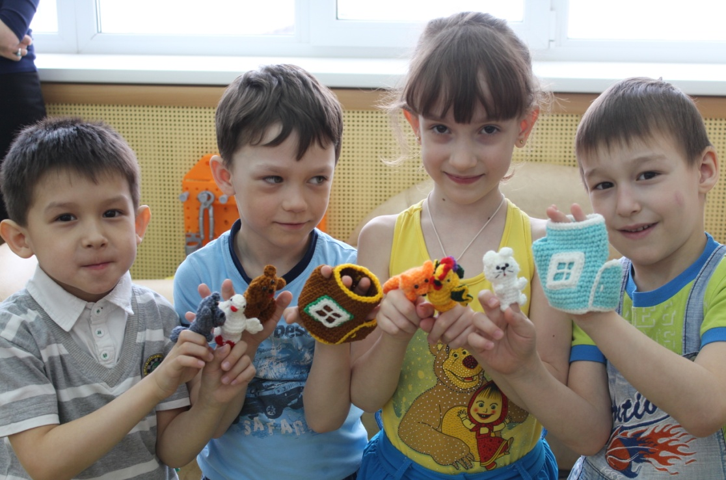
Фланелеграф
Картинки хорошо показываются на экране. Удерживает их сцепление фланели, которой затянуты экран и оборотная сторона, картинки. Вместо фланели, на картинки можно наклеивать и кусочки наждачной или бархатной бумаги. Рисунки подбираем вместе с детьми из старых книг, журналов, а недостающие дорисовываем. Это доставляет ребятам удовольствие. Используем и природный материал. Разнообразные по форме экраны позволяют создавать «живые» картинки, которые удобны для всей группы детей. Сценки на экранах получаются разные, и дети могут убедиться в многообразии вариантов изображения одной и той же темы.

Slide 7
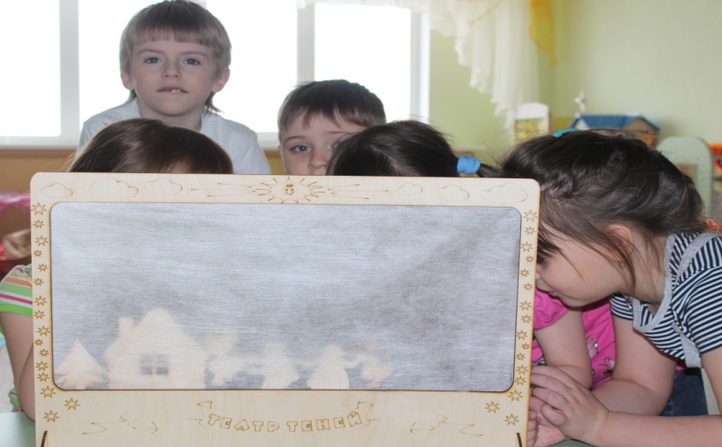
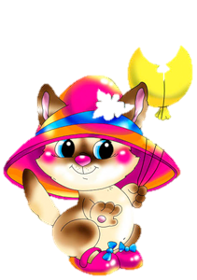
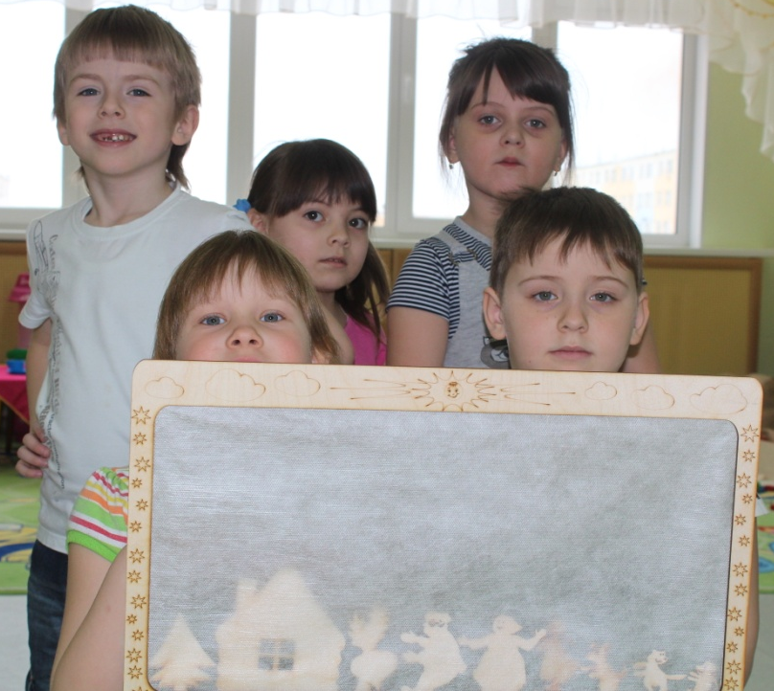
Теневой театр
В нашем детском саду имеется экран из полупрозрачной бумаги, выразительно вырезанные черные плоскостные персонажи и яркий источник света за ними, благодаря которому персонажи отбрасывают тени на экран. Очень интересные изображения получаются при помощи пальцев рук. Например, можно сделать гуся, зайца, лающую собаку и др. Показ сопровождается соответствующим звучанием. Фигуры размещаются вблизи экрана, чтобы тени получились четкими. Театр теней хорошо использовать и в часы досуга.

Slide 8
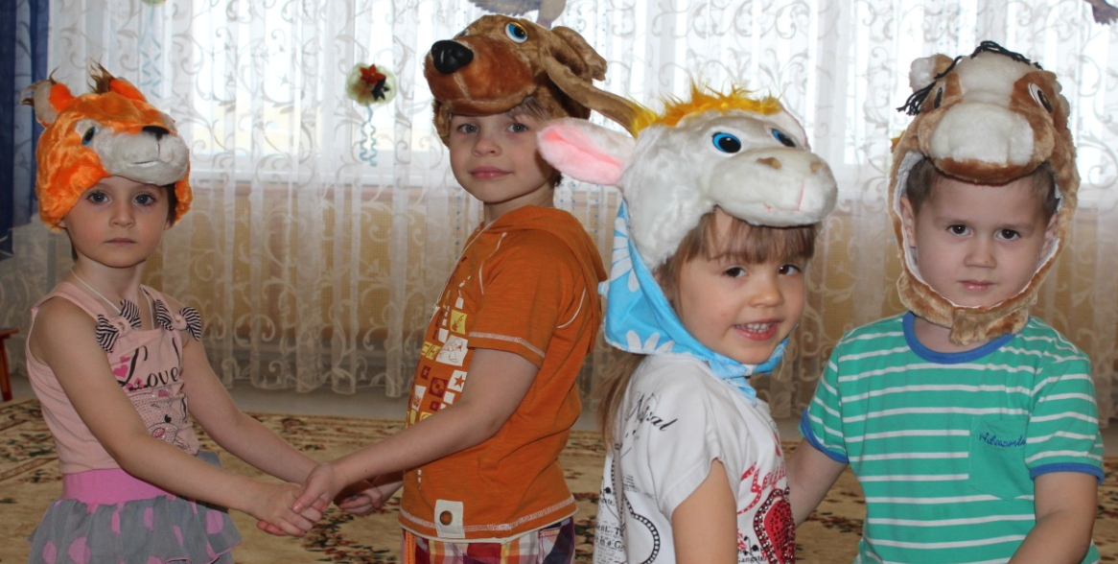
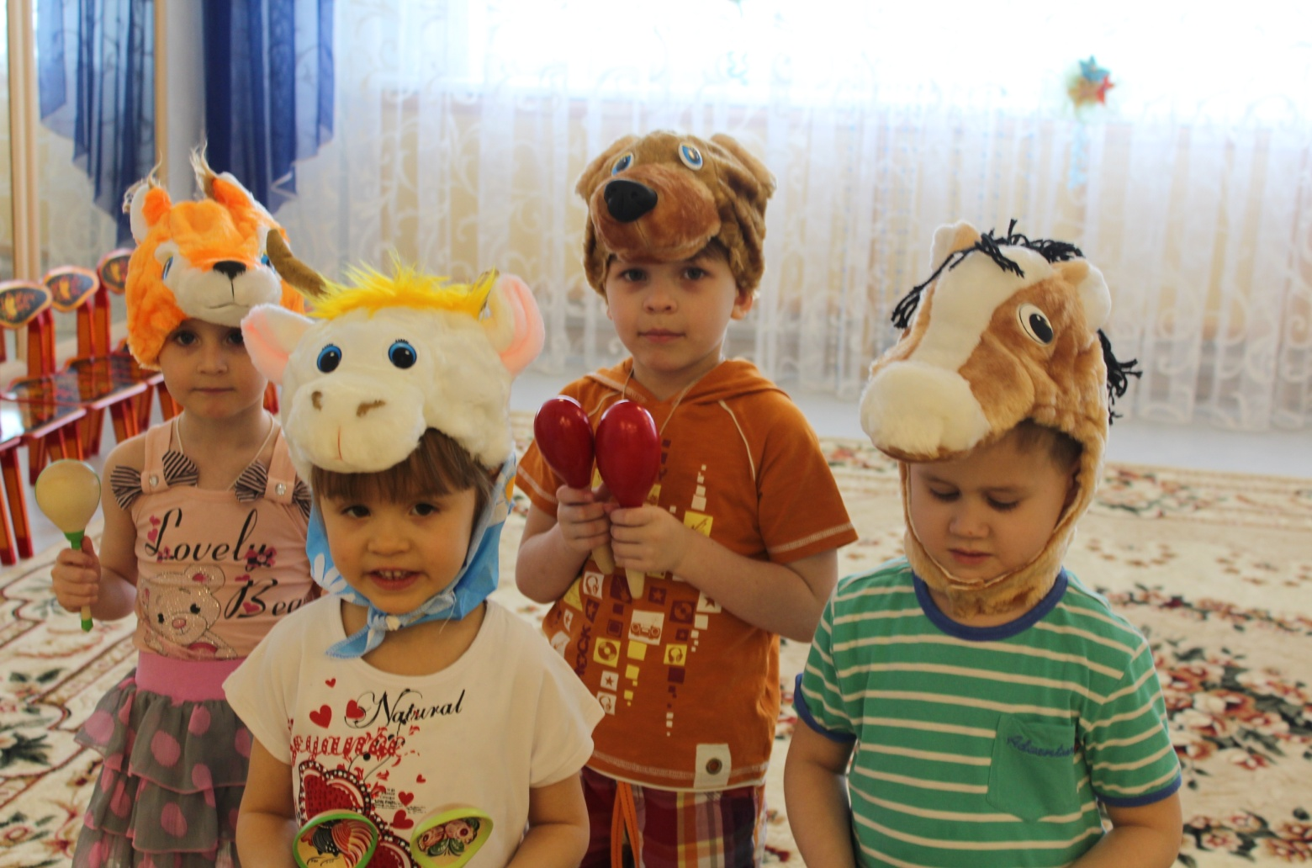
Игры-драматизации
Участвуя в играх-драматизациях, ребенок как бы входит в образ, перевоплощается в него, живет его жизнью. Это, пожалуй, наиболее сложное исполнение. Атрибут – признак персонажа, который символизирует его типичные свойства. Имеются маски, шапочки, элементы рабочей одежды, элементы национального убора которые дети используют в играх-драматизациях. Перед распределением ролей необходимо посоветоваться с детьми, какой признак персонажа наиболее типичен. Можно изготовить эмблему, по которой все сразу узнают изображаемого зверя. Необходимо объяснить детям, что главное – это то, как они исполняют свои роли – похоже или нет. Вместе с тем не требуется большой точности исполнения, не нужно портить настроение детям во время игры. Умение придет постепенно после неоднократного проигрывания роли и наблюдений за сверстниками.

Slide 9
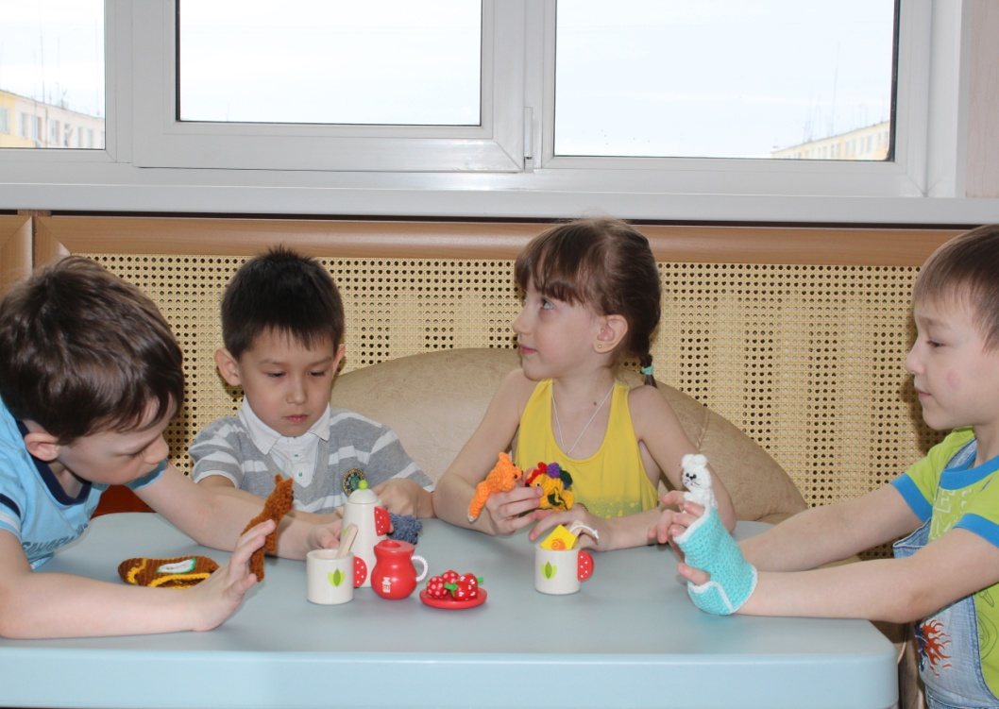
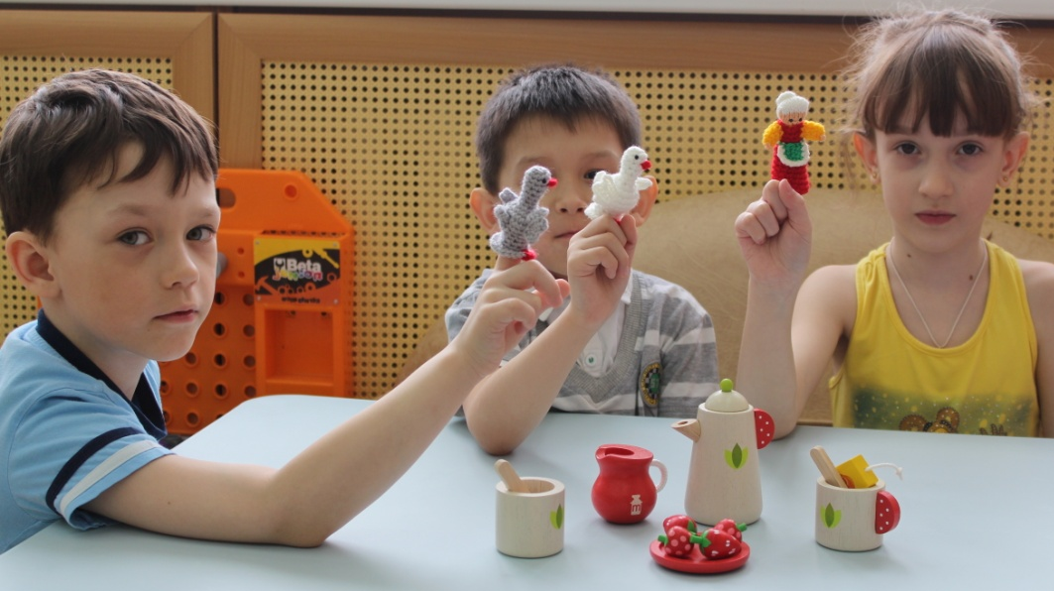
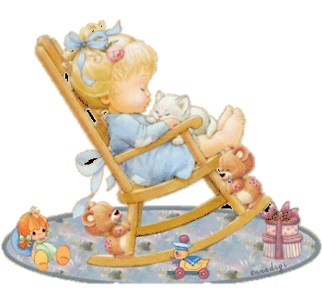
Атрибуты ребенок надевает на пальцы, но, как и в драматизации сам действует за персонажа, изображение которого на руке. По ходу действия ребенок двигает одним или всеми пальцами, проговаривая текст, передвигая руку за ширму. Можно обойтись и без ширмы изображать действия, передвигаясь свободно по комнате. Пальчиковый театр хорош тогда, когда надо одновременно несколько персонажей. Например, в сказке «Репка» друг за другом появляются новые персонажи. Такой спектакль показывать один ребенок с помощью своих пальцев не может. Показ сказок с массовыми сценками возможен благодаря пальчиковым атрибутам.
Пальчиковый театр

Slide 10
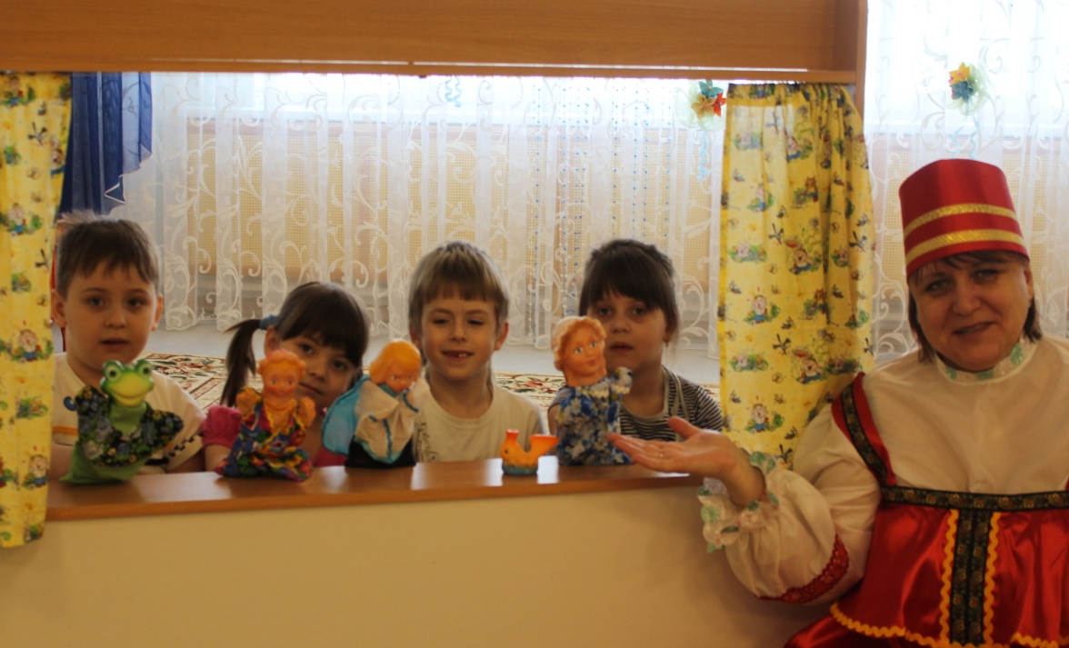
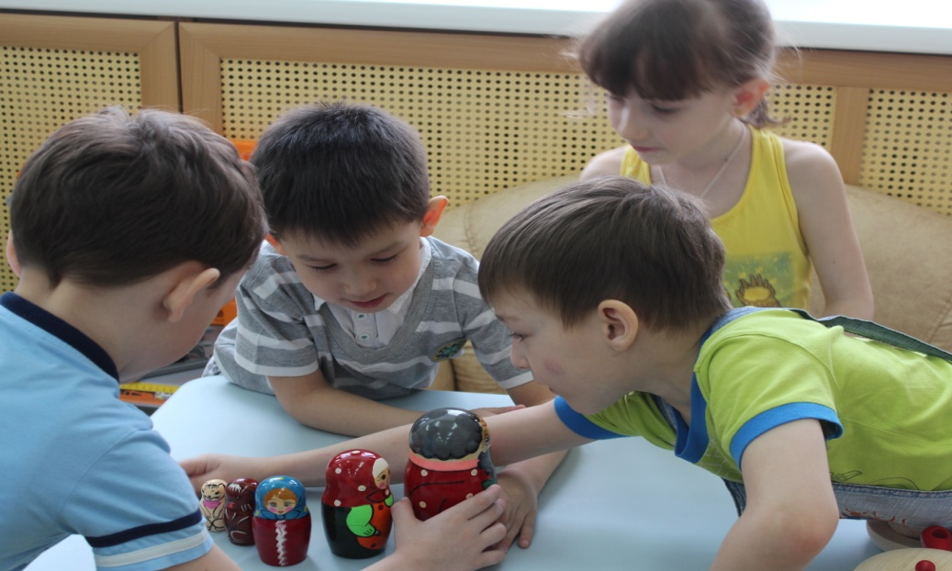
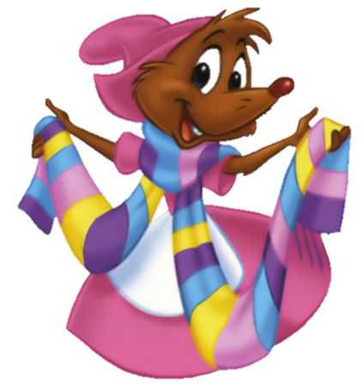
В этих играх на пальцы рук надевают куклу. Движения ее головы, рук, туловища осуществляются с помощью движений пальцев, кисти руки. Куклы бибабо обычно действуют на ширме, за которой скрывается водящий. Но когда игра знакома или куклы водят сами дети, водящие могут выходить к зрителям, общаться с ними, подавать им что-то, брать кого-либо за руку и т.д. Такое «разоблачение» не снижает, а скорее поднимает интерес к активности ребят. Импровизация – разыгрывание темы, сюжета без предварительной подготовки – пожалуй, самая сложная, но и наиболее интересная игра. К ней готовят все предыдущие виды театра. Необходимо подготовить их к этому – вместе придумать тему, обсудить, как ее изобразить, какие будут роли, характерные эпизоды.
И, наконец, с помощью мимики, интонации, атрибута можно загадать загадку. Отгадкой является тема, которая тоже разыгрывается.
Игры-драматизации с куклами бибабо

Slide 11
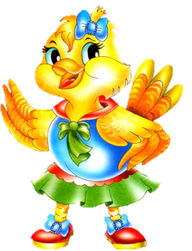
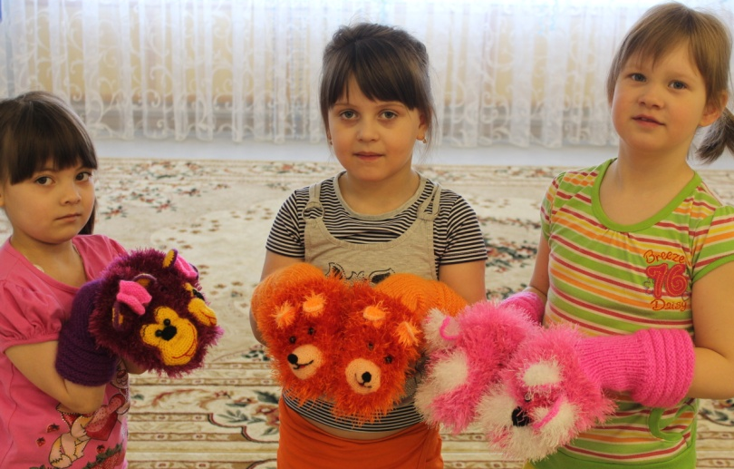
Культура и техника речи
Упражнение и игры помогают детям сформировать правильное четкое произношение (дыхание, артикуляцию, дикцию), а также развивают воображение, расширяют словарный запас, делают их речь ярче и образнее, учат вести диалог с партнером, составлять предложения и небольшие сюжетные рассказы. Работая над раскрепощением ребенка невозможно обойтись без специальных игр и упражнений, развивающих дыхание, освобождающих мышцы речевого аппарата формирующих четкую дикцию и подвижность голоса. Стихотворный текст, как ритмически организованная речь активирует весь организм ребенка, способствует развитию его голосового аппарата. Но стихи носят не только тренировочный характер для формирования четкой, грамотной речи. Образные интересные детям, они находят эмоциональный отклик в душе ребенка, делают увлекательными различные игры и задания. Говоря от имени определенного действующего лица, ребенок легче раскрепощается, общается с партнером. Кроме всего, разучивание стихов развивает память и интеллект.

Slide 12
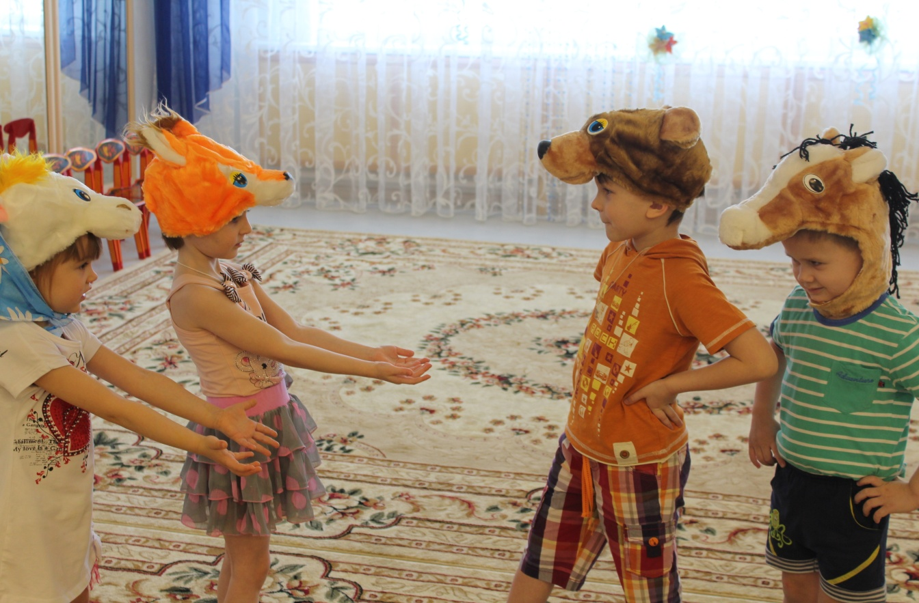
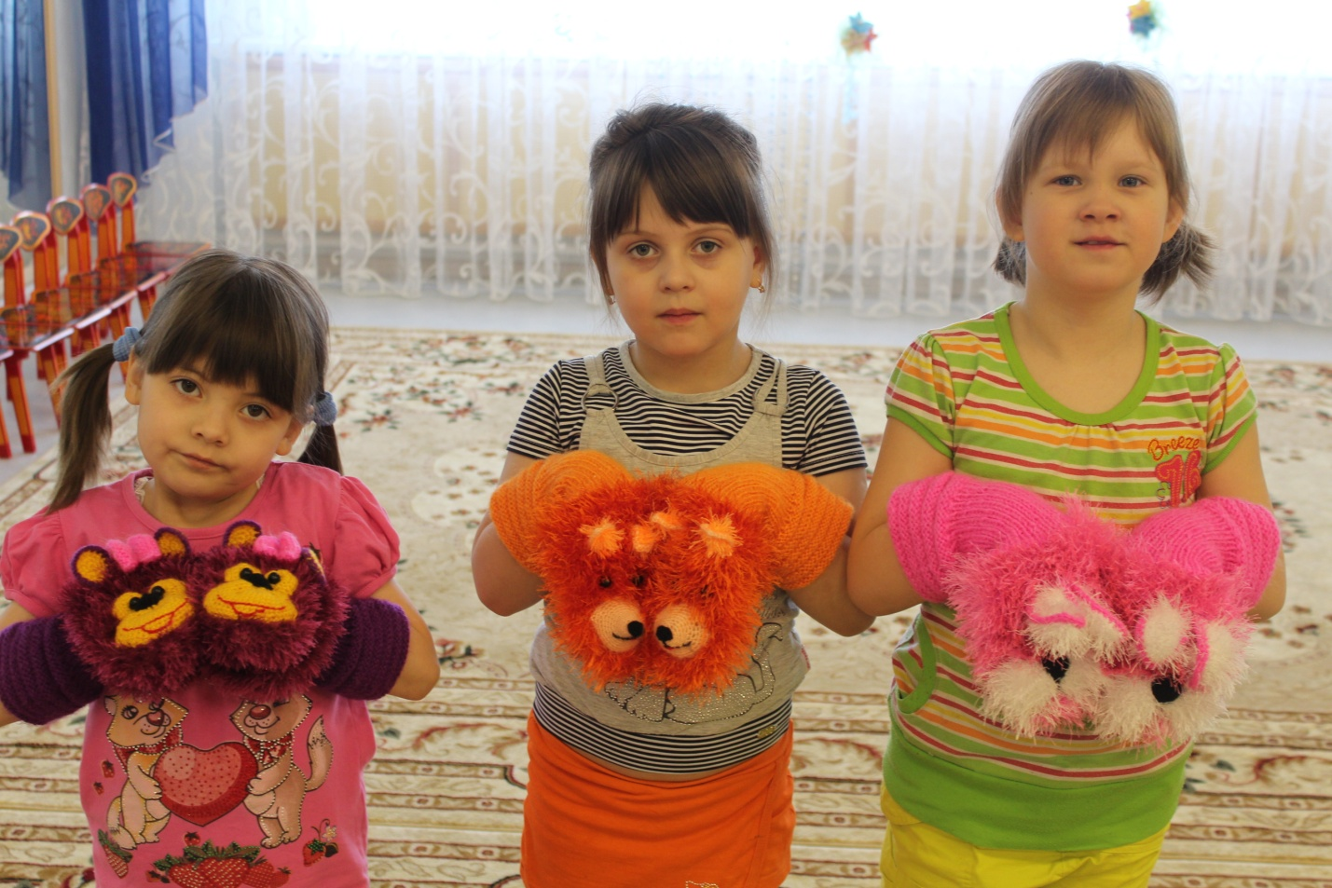
Развитие творческих способностей детей средствами театральной деятельности
Участвуя в театрализованной деятельности, дети знакомятся с окружающим миром во всем его многообразии через образы, краски, звуки, а умело поставленные вопросы побуждают их думать, анализировать, делать выводы и обобщения. Театрализованная деятельность позволяет, решать многие педагогические задачи, касающиеся формирования выразительности речи, интеллектуального и художественно-эстетического воспитания. Она также является неисчерпаемым источником развития чувств, переживаний и эмоциональных открытий ребенка, приобщает его к духовному богатству. Театрализованная деятельность позволяет формировать опыт социальных навыков поведения благодаря тому, что каждое литературное произведение или сказка имеет нравственную направленность. В результате ребенок познает мир умом и сердцем и выражает свое отношение к добру и злу. Любимые герои становятся образцами для подражания и отождествления. Именно способность ребенка к такой идентификации с полюбившимся образом позволяет педагогам через театрализованную деятельность оказывать позитивное влияние на детей. Занятия по театрализованной деятельности имеют большое значение для всестороннего развития ребенка. Театрализованная деятельность раскрывает духовный и творческий потенциал ребенка и дает реальную возможность адаптироваться ему в социальной среде.

Slide 13
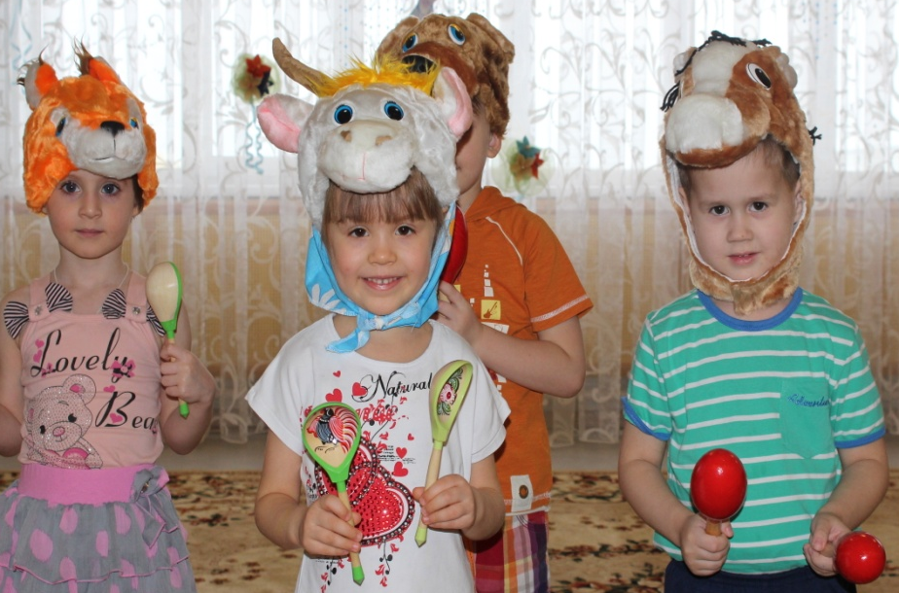
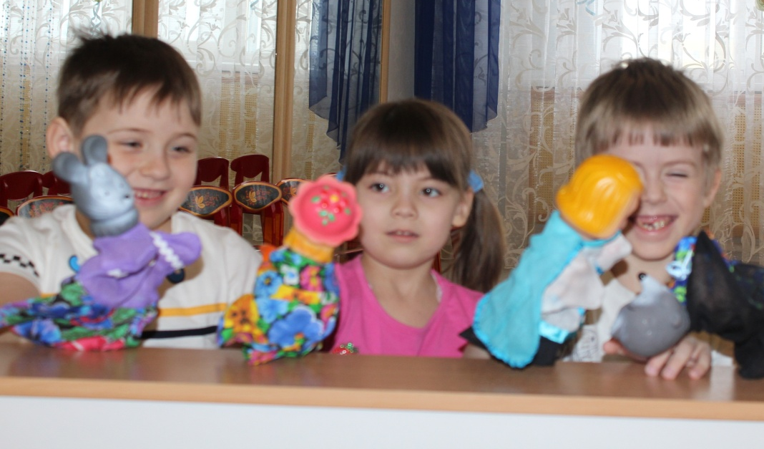
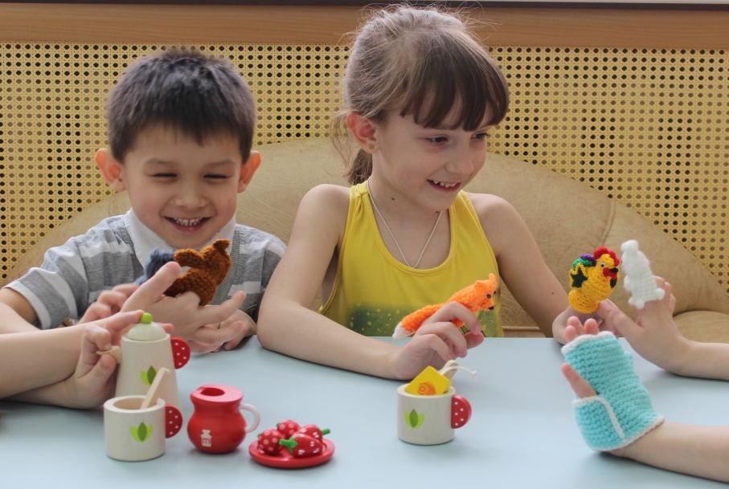
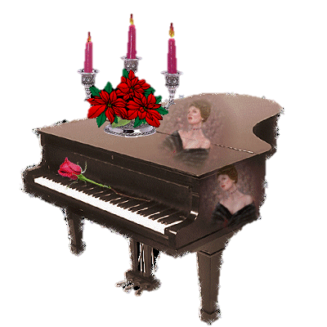
СПАСИБО ЗА ВНИМАНИЕ!!!

